Slide 1
Hướng dẫn
THAINGUYENTEA.GOV.VN

Slide 2
Hướng dẫn THAINGUYENTEA.GOV.VN
Website THAINGUYENTEA.GOV.VN được xây dựng nhằm mục đích tạo ra một công cụ tin cậy truy xuất dữ liệu nguồn gốc sản phẩm chè của tỉnh Thái Nguyên. Lưu trữ thông tin về doanh nghiệp, sản phẩm chè nhằm phục vụ nhu cầu truy xuất thông tin của khách hàng.
Là thành viên của website, doanh nghiệp được cung cấp công cụ để đăng ký mã QR cho sản phẩm trực tuyến, công cụ đánh giá sản phẩm. Thông tin chi tiết về tình trạng truy xuất sản phẩm theo thời gian thực.
1. Đăng ký tài khoản
2. Nộp hồ sơ.
3. Chờ hồ sơ được duyệt.
4. Tải mã về để sử dụng.

Slide 3
Đăng ký và quản lýtài khoản

Slide 4
1. Đăng ký tài khoản
Để đăng ký một tài khoản trên website truy xuất nguồn gốc sản phẩm chè Thái Nguyên. Qúy doanh nghiệp có thể truy cập trực tiếp vào địa chỉ http://thainguyentea.gov.vn/vn/thanh-vien/index.phtml
Hoặc gian tiếp
Trên thanh thực đơn trang chủ website thainguyentea.gov.vn chọn biểu tượng và click “Thành viên”

Slide 5
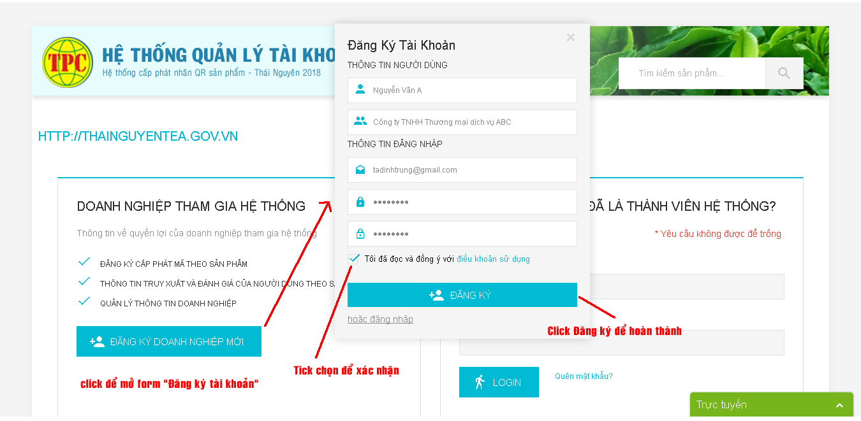
1. Đăng ký tài khoản

Slide 6
2.Quản lý thông tin tài khoản
Sau khi đăng ký thành công tài khoản, hệ thống sẽ tự động chuyển đến trang thành viên.
Trong trang thành viên, quý doanh nghiệp cần cập nhật thông tin doanh nghiệp của mình tài bằng cách click vào mục “Thông tin doanh nghiệp” tại thực đơn dọc phía bên tay trái, thông tin doanh nghiệp sẽ là thông tin chính thức về doanh nghiệp đi kèm với thông tin sản phẩm mỗi khi khách hàng thực hiện truy xuất thông tin.

Slide 7
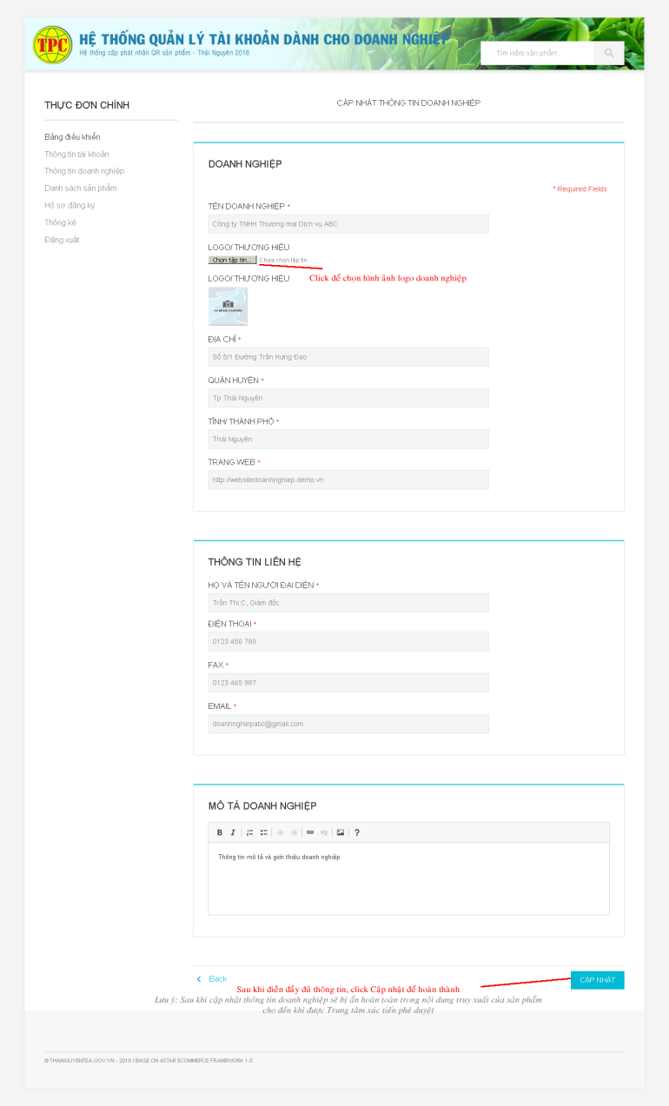
Giao diện trang cập nhật thông tin doanh nghiệp

Slide 8
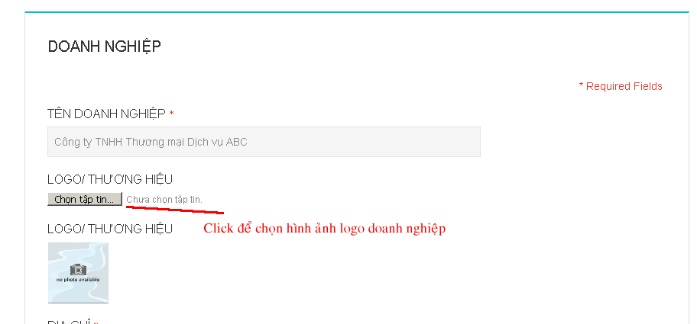
Cập nhật logo Doanh nghiệp

Slide 9
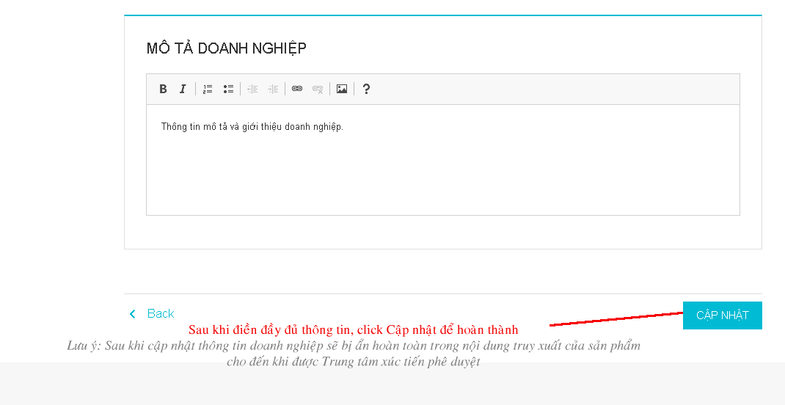
Click cập nhật để hoàn thành

Slide 10
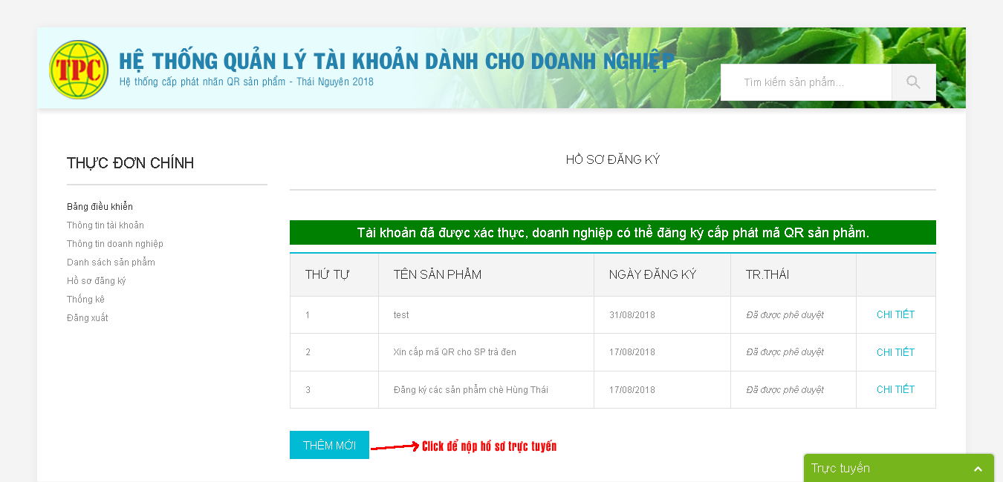
Nộp hồ sơ cấp phát mã QR trực tuyến
Trên thanh thực đơn bên tay trái chọn “Hồ sơ đăng ký” để truy cập trang quản lý Hồ sơ.

Slide 11
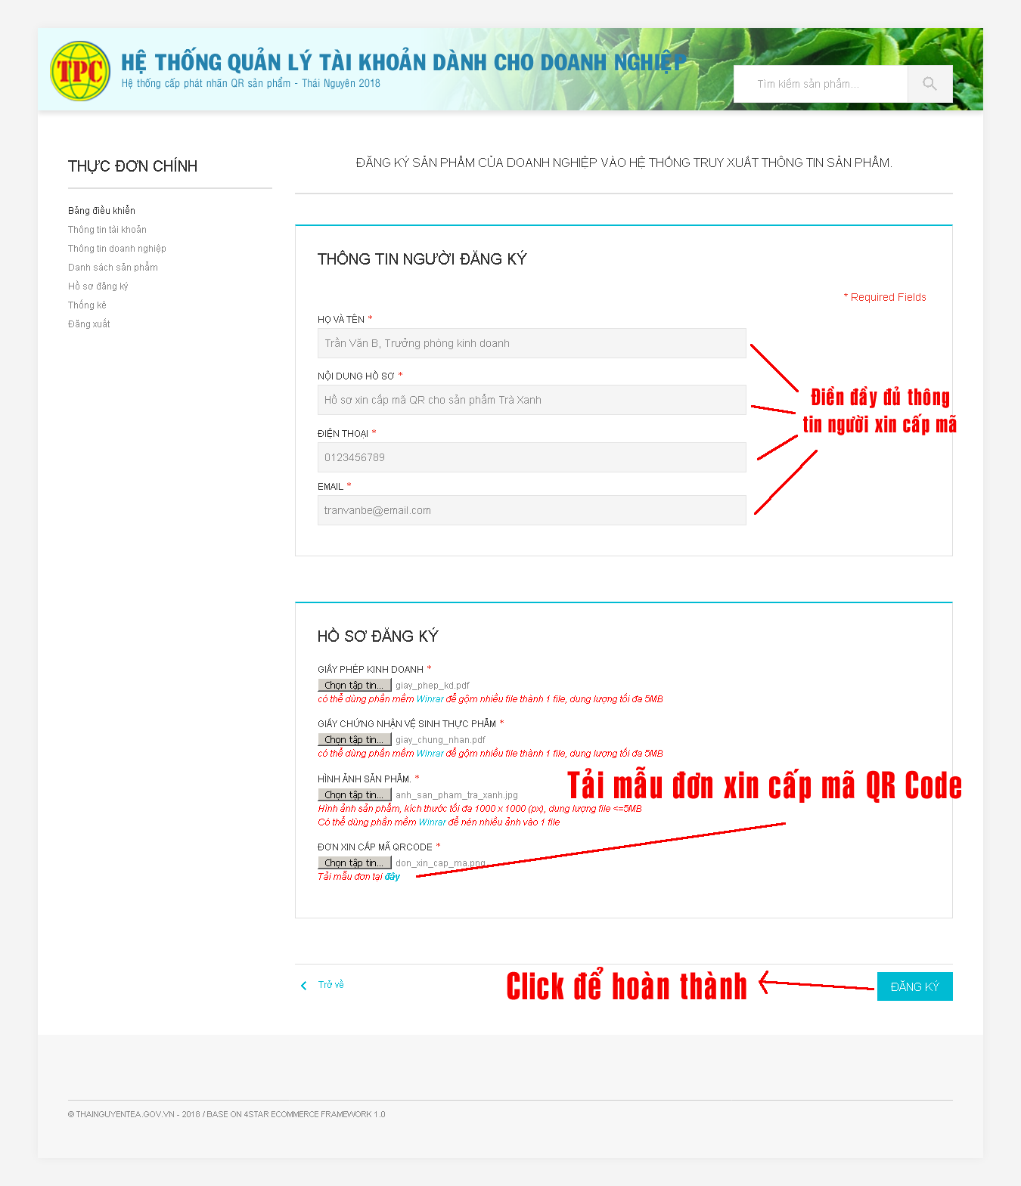
Chuẩn bị bản mềm các giấy tờ theo yêu cầu.
Tải mẫu đơn về máy tính cá nhân, điền đầy đủ thông tin theo mẫu trong đơn
In và ký đóng dấu.
Scan đơn đã ký và đóng dấu để nộp hồ sơ trực
Điền đầy đủ thông tin người nộp và giấy tờ cần thiết vào các mục tương ứng trên Form đăng ký trực tuyến.

Slide 12
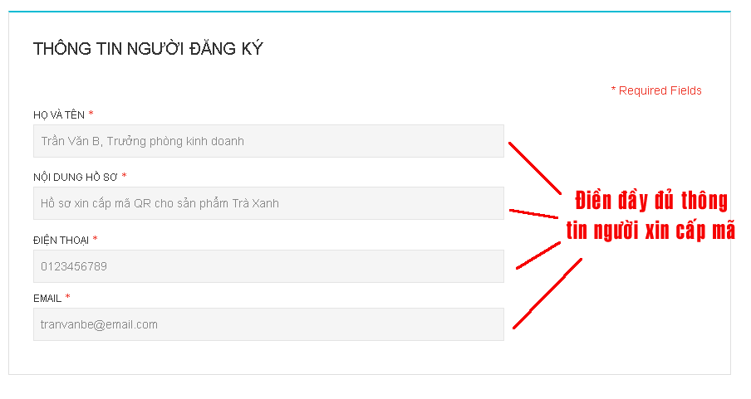
Điền thông tin người đăng ký

Slide 13
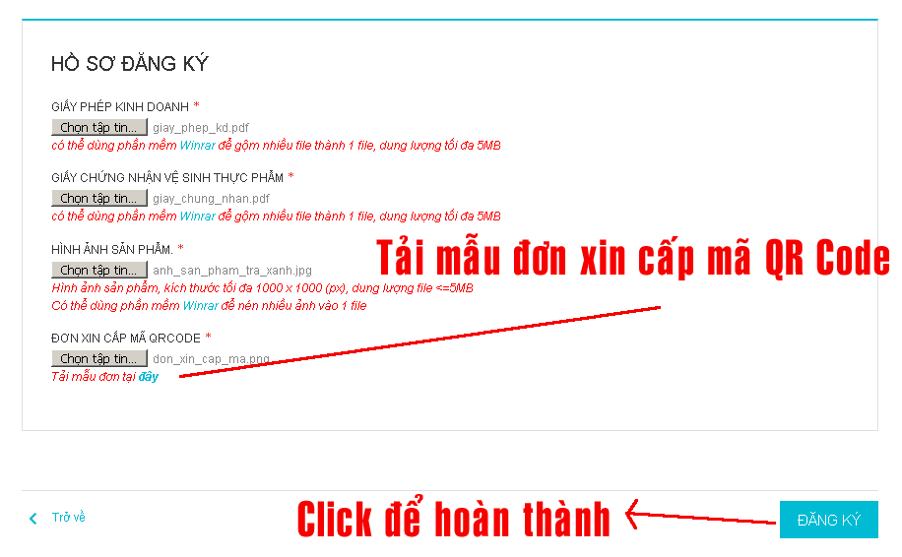
Nộp các hồ sơ giấy tờ tương ứng theo form

Slide 14
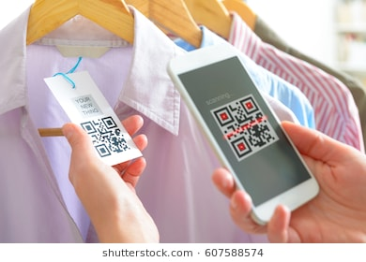
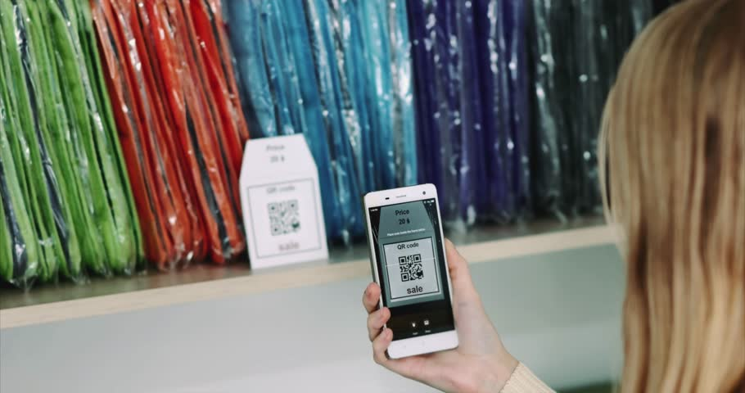
Chờ phê duyệt hồ sơ
Sau khi nộp hồ sơ, Trung tâm XTTM Thái Nguyên sẽ tiến hành thẩm định. Nếu hồ sơ đầy đủ thông tin và hợp lệ dữ liệu về sản phẩm theo thông tin mà doanh nghiệp cung cấp sẽ được cập nhật vào hệ thống truy xuất. Đồng thời hệ thống sẽ cấp phát một mã QR code dưới dạng hình ảnh để doanh nghiệp có thể tải về để sử dụng. Mã QR sẽ được doanh nghiệp in và bao bì của sản phẩm để người dùng có thể dùng điện thoại thông minh quét hình ảnh để lấy thông tin về sản phẩm.

Slide 15
Xem trạng thái sản phẩm trên hệ thống
Thông tin về sản phẩm của doanh nghiệp được lưu trong hệ thống. Doanh nghiệp có thể xem thông tin chi tiết về sản phẩm như các đánh giá của khách hàng, số lượt truy xuất, số lượt khách hàng quét sản phẩm, vị trí tương đối của khách hàng theo quốc gia, tỉnh thành. Xem điểm khách hàng chấm cho sản phẩm theo 3 tiêu chí Hình thức, mẫu mã, giá cả.

